Slide 1
Взаимодействие профессиональных образовательных организаций
с некоммерческими организациями
Докладчик: Свистунов Иван Дмитриевич
Фонд целевого капитала «Добрянка»
Пермь 2026

Slide 2

Кто такие НКО?
>2,7 тыс. НКО
зарегистрировано
в Пермском крае
60%
из них в Перми
Направления:
Культура, спорт, образование, благотворительность, экология, патриотическое воспитание и т.п.
~7,7 тыс.
сотрудников в НКО
~6 тыс.
«профессиональных» волонтёров
Взаимодействие профессиональных образовательных организаций с некоммерческими организациями

Slide 3
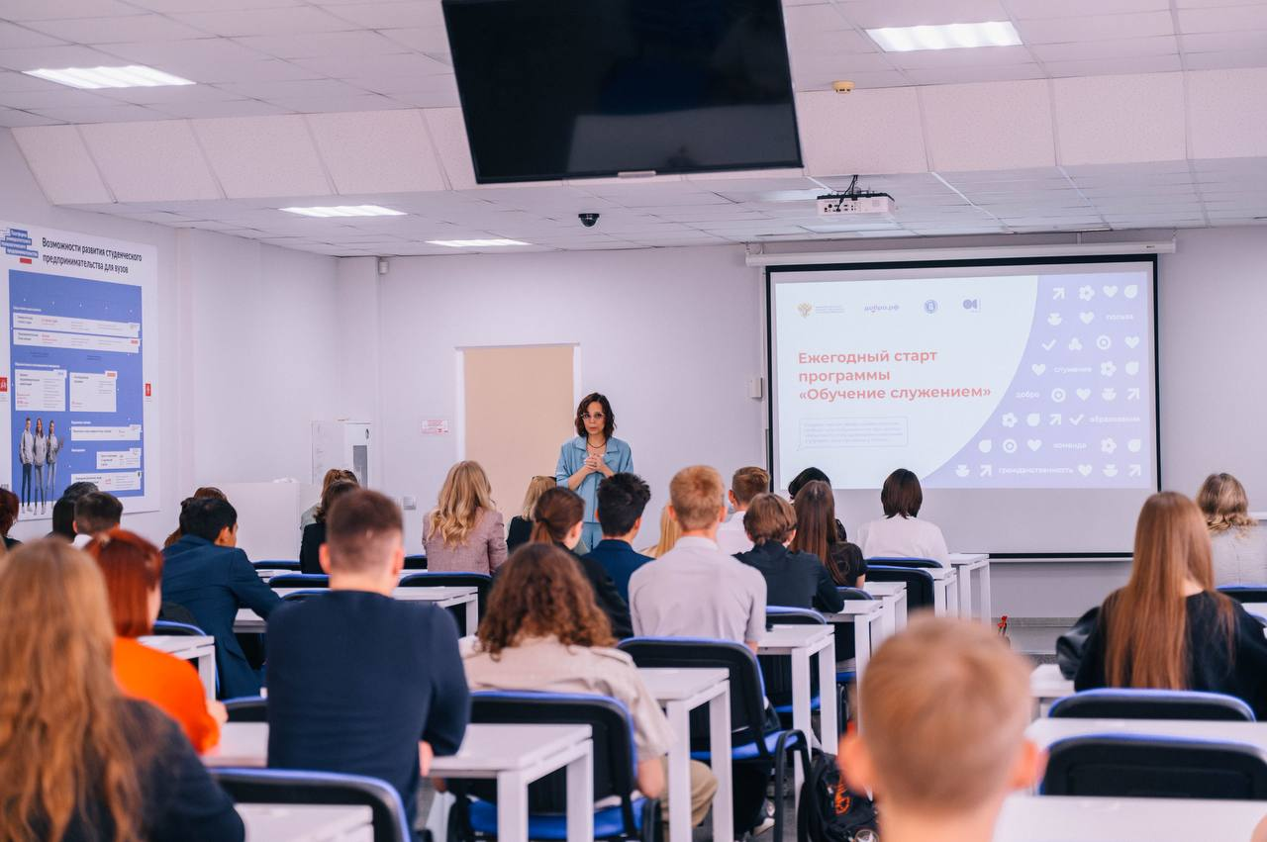

Чем можем быть полезны друг другу?
Обучение служением
практико-ориентированное обучение
развитие надпрофессиональных навыков (эмпатии и социальной ответственности)
воспитательная работа
Взаимодействие профессиональных образовательных организаций с некоммерческими организациями

Slide 4
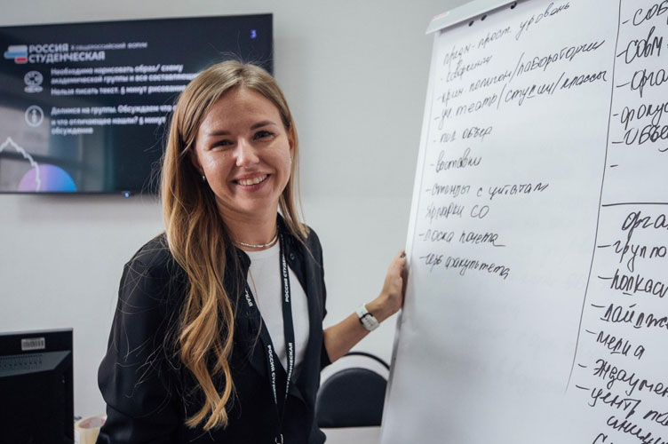
Чем можем быть полезны друг другу?
Производственная и учебная практика
реальный опыт на живых проектах
совмещение профессионального роста и социальной ответственности
Взаимодействие профессиональных образовательных организаций с некоммерческими организациями

Slide 5
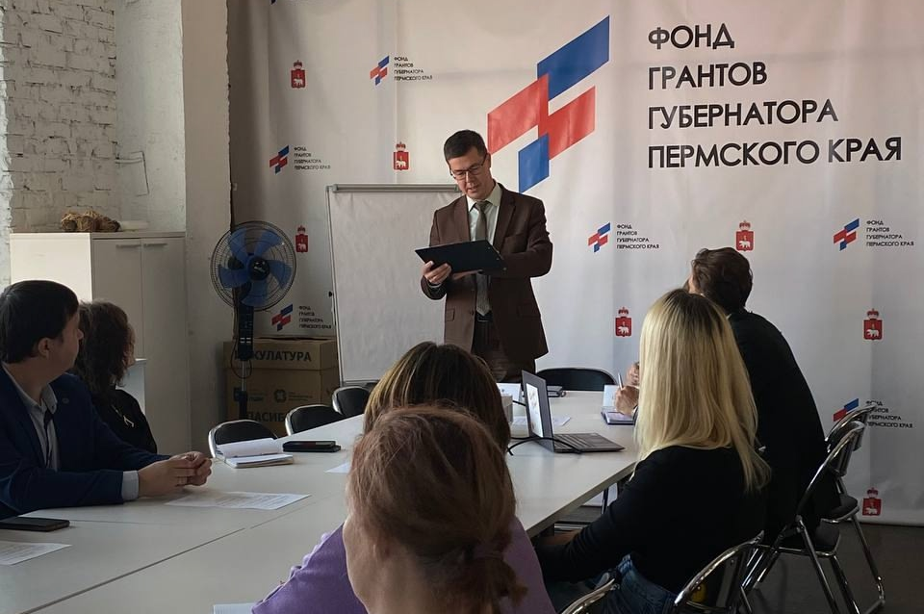
Чем можем быть полезны друг другу?
Проектная деятельность
Совместная реализация социально-значимых инициатив
Экспертная поддержка в разработке
и написании заявок на грантовые конкурсы
Взаимодействие профессиональных образовательных организаций с некоммерческими организациями

Slide 6
Контакты
Свистунов Иван Дмитриевич
Директор Фонда целевого капитала «Добрянка»
Консультант Фонда грантов губернатора Пермского края
в Добрянском муниципальном округе
+7 (950) 441-24-34
svistunov@idea4city.ru
Взаимодействие профессиональных образовательных организаций с некоммерческими организациями

